Slide 1
«В мятежном поиске прекрасного»
17 марта – 165 лет со дня рождения
Михаила Александровича Врубеля (1856-1910), художника, графика и скульптора

Slide 2
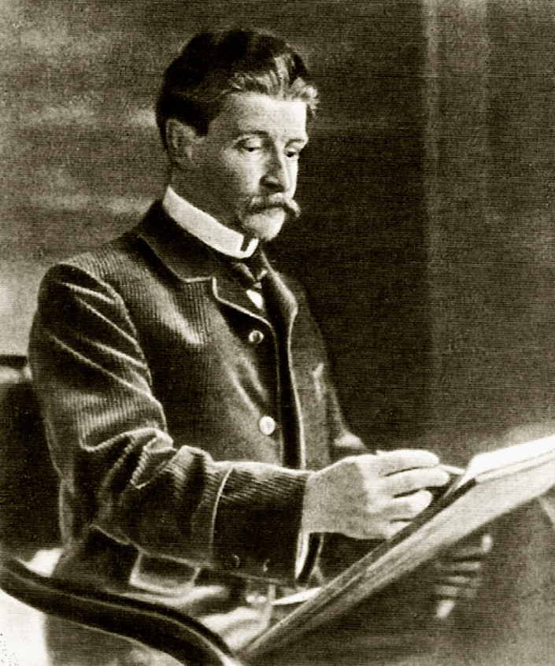
Михаил Александрович Врубель
(1856-1910)

Slide 3
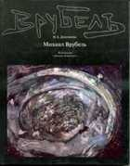
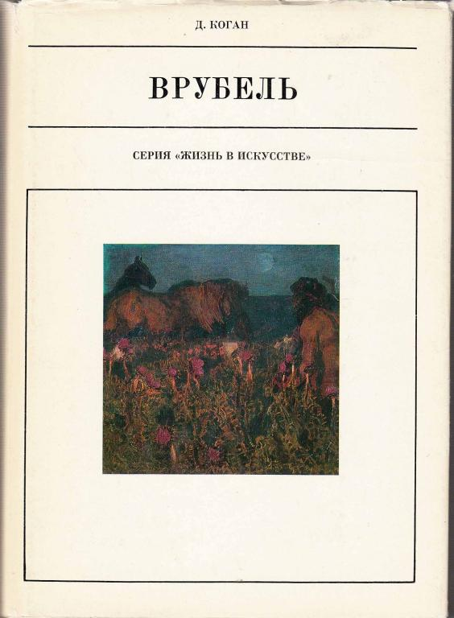
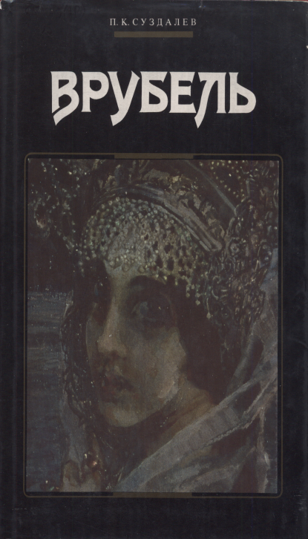
Михаила Врубеля уже его современники считали гениальным безумцем. «Безумцем в том смысле, что его индивидуальное видение мира, отраженное в его полотнах, было чрезмерно оригинально, мистически вдохновенно, невыразимо притягательно.»
(Из книги Кокшенева, К.А. Самые знаменитые живописцы России.-
Москва,2002.- С.194)

Slide 4

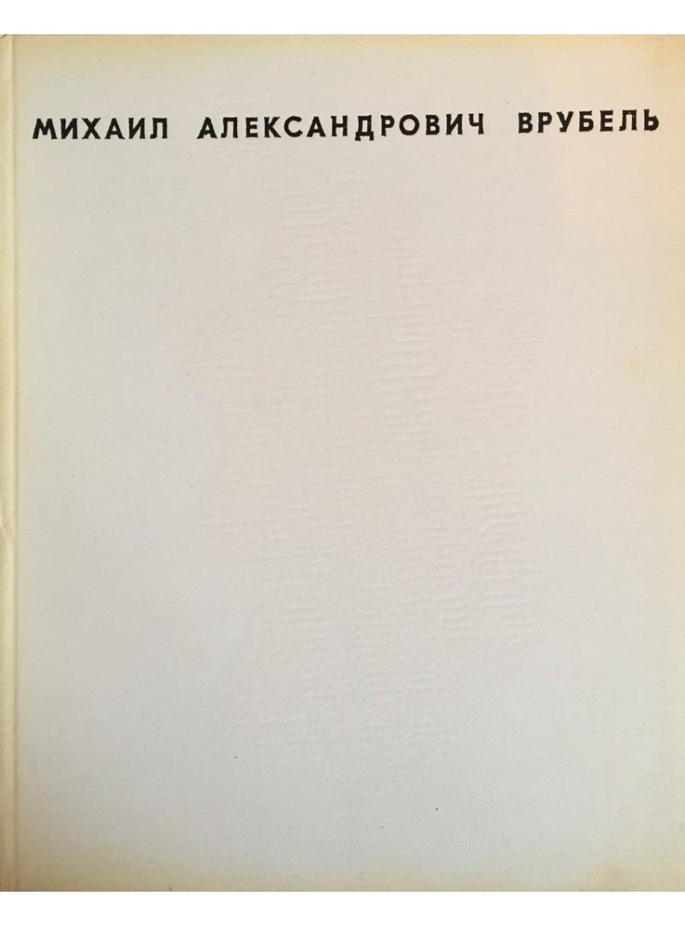
Мир Врубеля ослепительно ярок, загадочен и мистичен. Он вобрал в себя многие искания рубежа XIX-XX веков – искания нравственные, эстетические и религиозные.
.

Slide 5
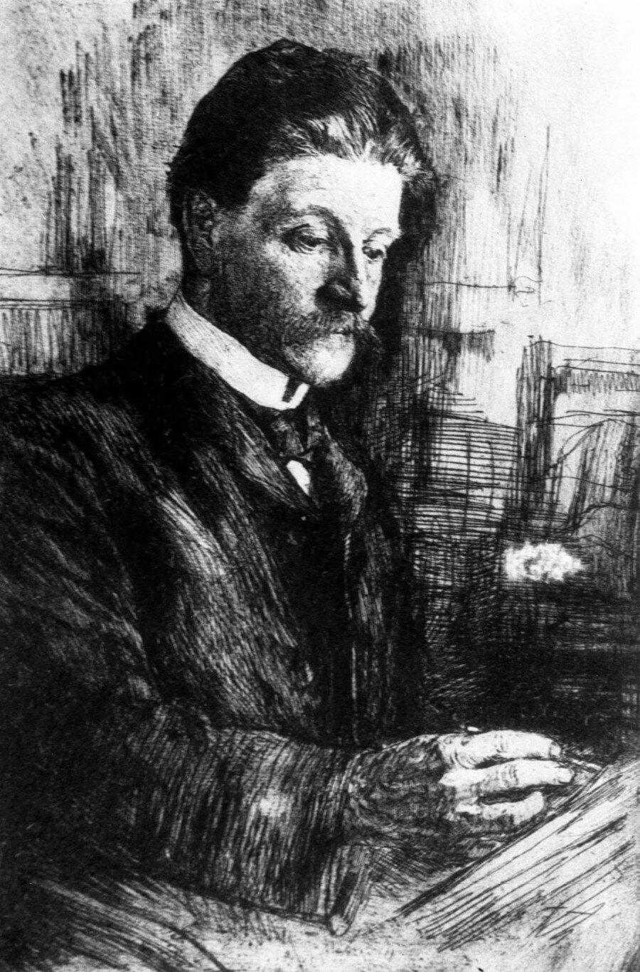
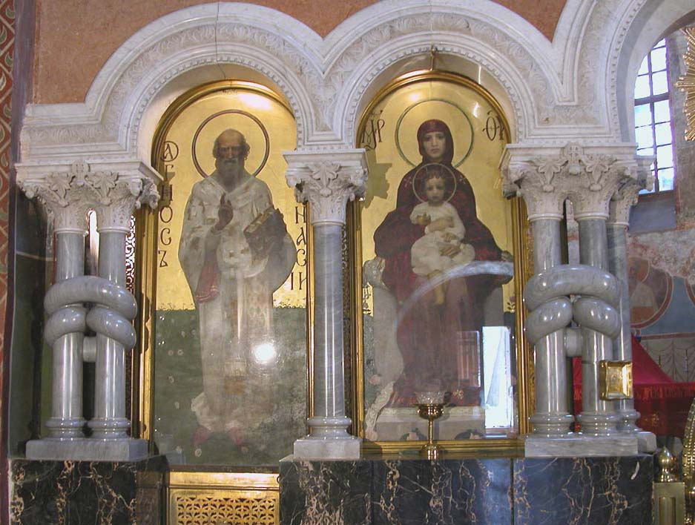
М. А. Врубель родился в Омске в семье военного юриста. Очень рано потерял мать. Однако образование Врубель получил хорошее, а рисовать его обучали с детства.
Он покинул Омск и отправился в Петербург, в петербургский университет на юридический факультет, но по его окончании в 1880 году он стал студентом Академии художеств.
(Из книги Кокшенева, К.А. Самые знаменитые живописцы России.- Москва,2002.- С.195)
Автопортрет
В этот ученический период Врубель пишет натуру, работает с акварелями, в1884-85 гг., расписывает иконостас Кирилловской церкви в Киеве.
Иконостас Кирилловской церкви в Киеве

Slide 6
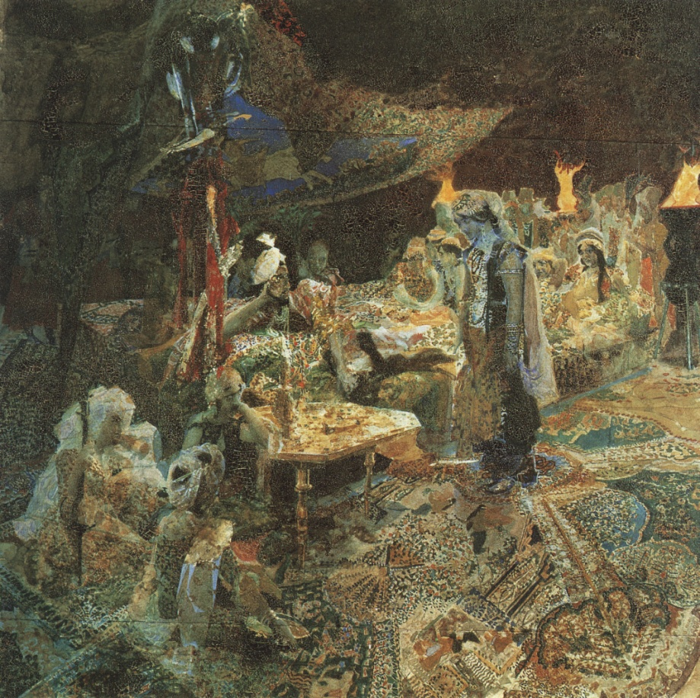
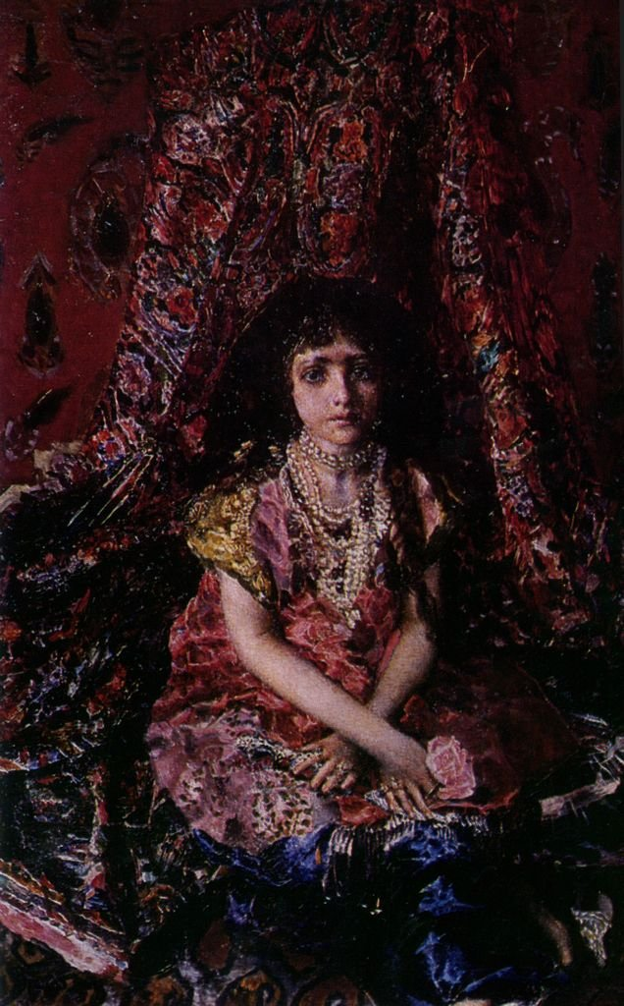
Восточная сказка
Он провел несколько месяцев в Венеции- тут он копил впечатления средневекового искусства и Ренессанса. А вернувшись в Россию, Врубель опять уехал в Киев, где написал «Восточную сказку» и «Девочку на фоне персидского ковра».
Девочка на фоне персидского ковра

Slide 7
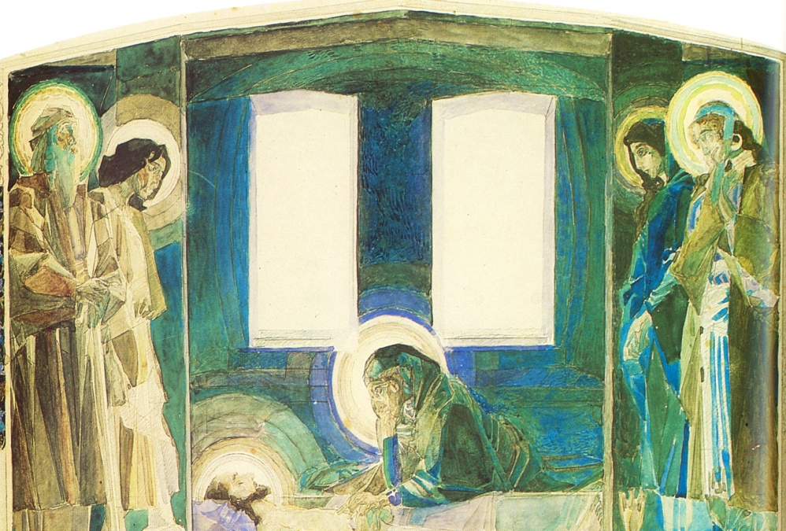
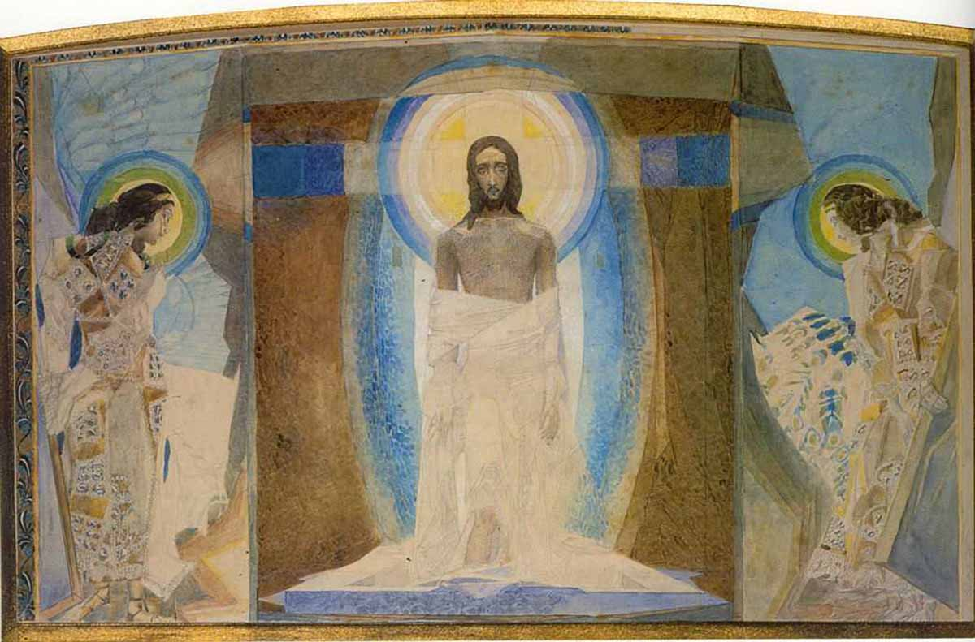
Именно тогда же и оформился его уникальный живописный стиль – «кристаллообразный». Он создал шедевры – эскизы неоконченных росписей «Надгробный плач» и «Воскресение» (1887)для Владимирского собора в Киеве.
Надгробный плач
Воскресение

Slide 8
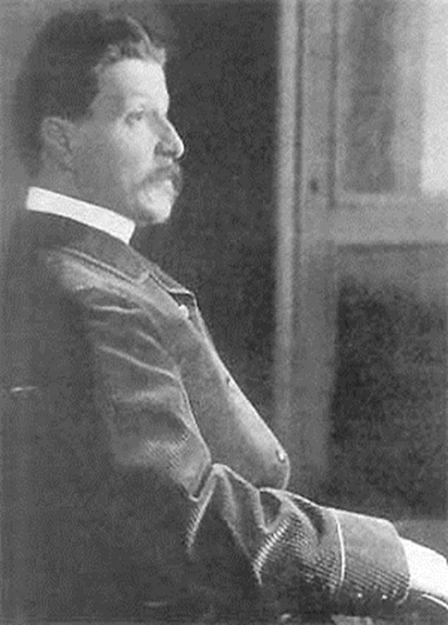
Тяга Врубеля к фантасмагорическому сюжету, к фантастичности природы, к созданию мистической реальности, роскоши воображения далеко не всегда встречала понимание современников.
И ощущение некоторой «эстетической опасности», исходящей от его работ, никогда не уходило.
(Из книги Кокшенева, К.А. Самые знаменитые живописцы России.- Москва,2002.- С.197)

Slide 9
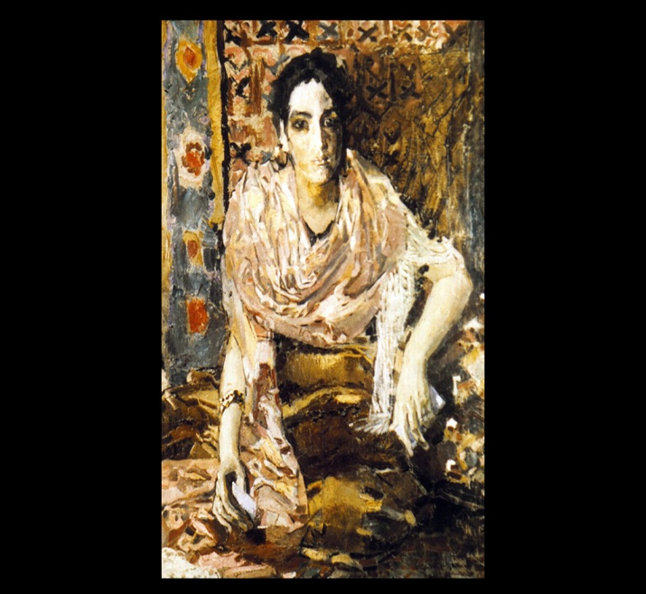
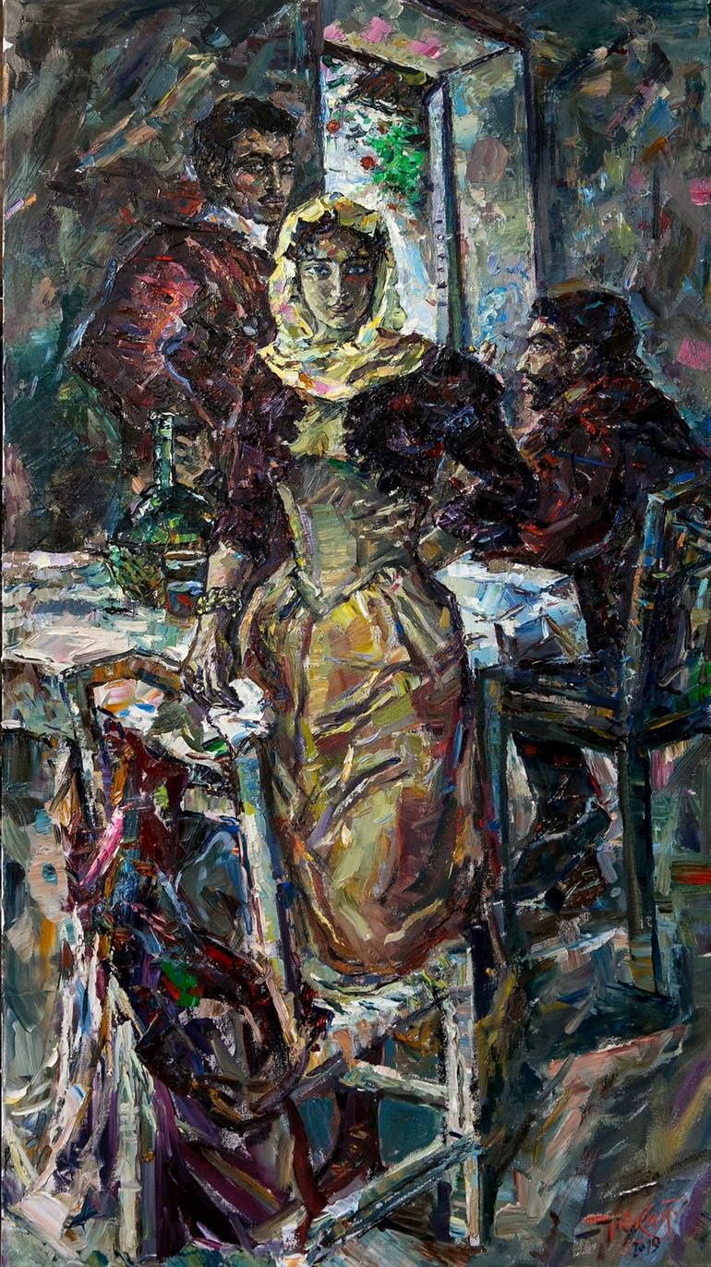
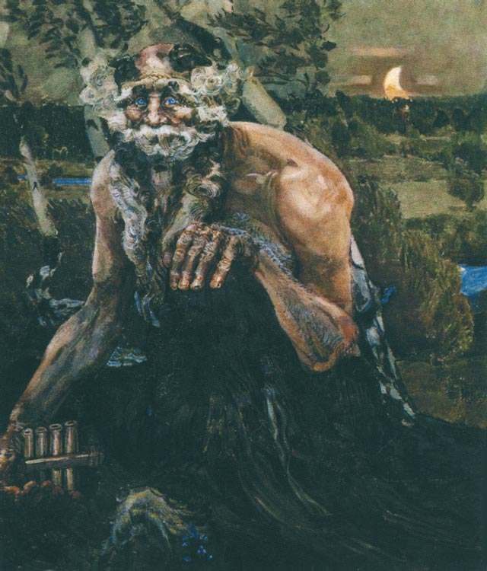
Гадалка
Испания
Пан

Slide 10
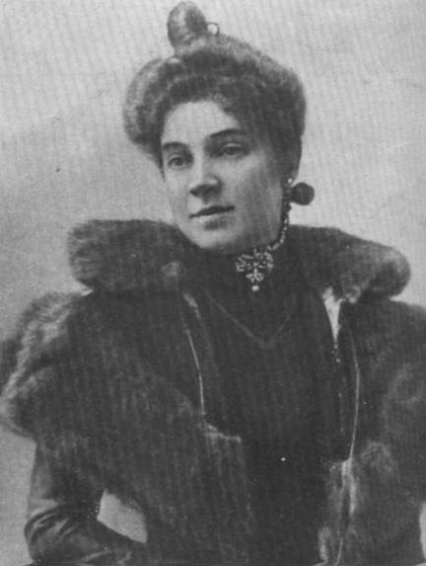
В 1986 году Врубель обвенчался со своей любимой-Надеждой Ивановной Забелой. Бездомный и вечно неустроенный живописец обрел наконец -то покой.
В последние шесть лет напряженной работы он был полностью погружен в мир живописи.

Slide 11
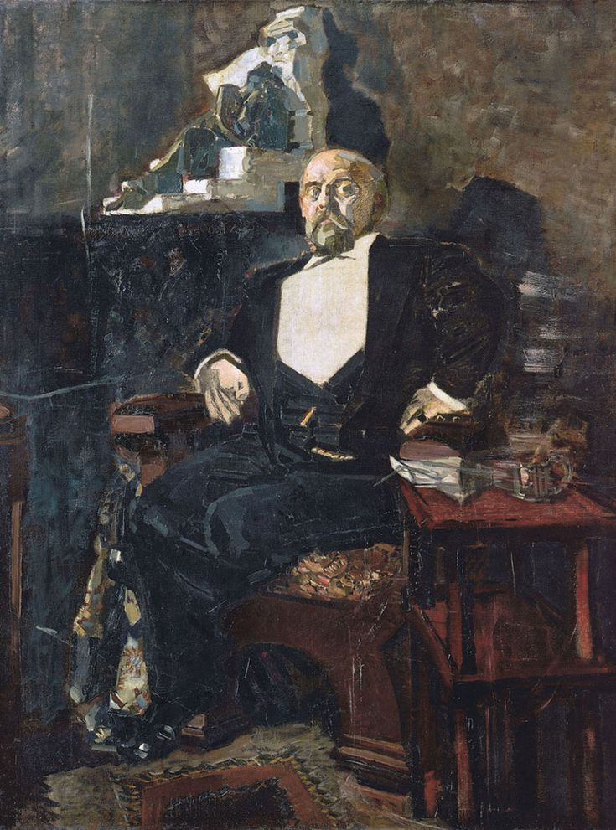
В эти годы он пишет великолепные портреты С. И. Мамонтова, несколько портретов своей супруги.
Портрет С. И. Мамонтова

Slide 12
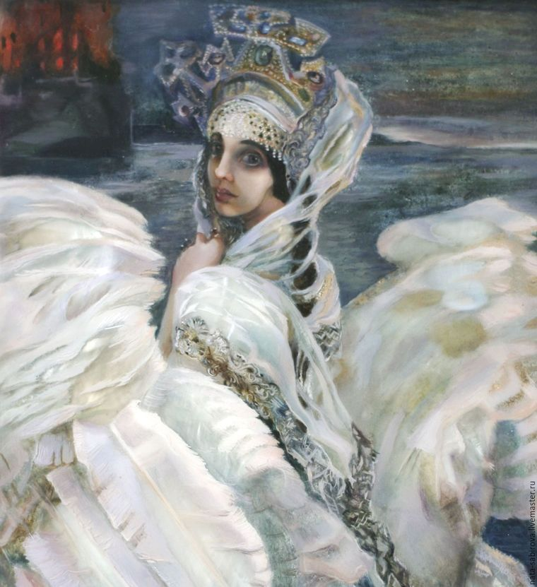
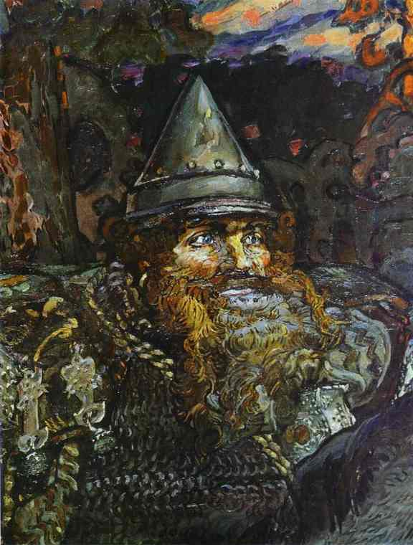
В 1900-1901 гг., в летние месяцы, художник жил на даче у дочери знаменитого художника Ге. Здесь он написал знаменитые полотна «Царевна-лебедь», «Богатырь»

Slide 13
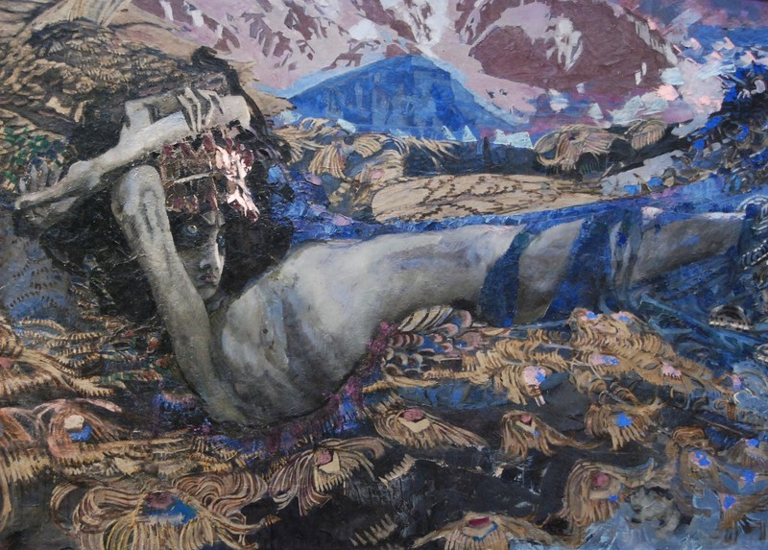
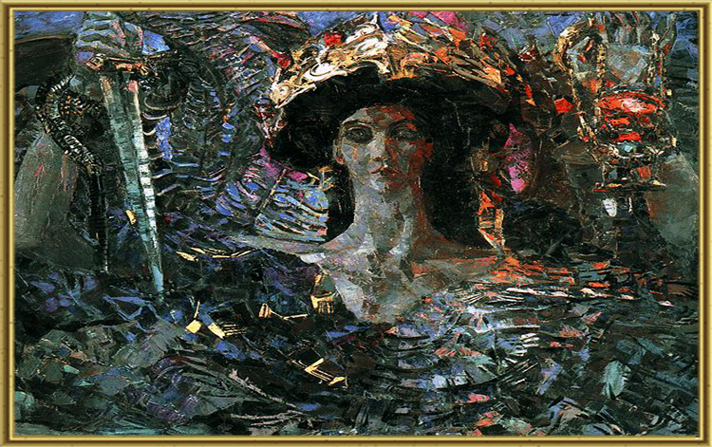
Начало нового ХХ века принесло художнику и европейскую известность – он принимает участие в выставках «Мир искусства», пишет новые работы – «Демона поверженного»(1902), «Шестикрылого серафима»(1904).
Демон поверженный
Работая над «Демоном поверженным» он уже предчувствовал смерть. Работа над холстом забрала все его здоровье-он сам проваливался в тьму безумия. Тяжкий недуг овладел художником.
Шестикрылый серафим

Slide 14
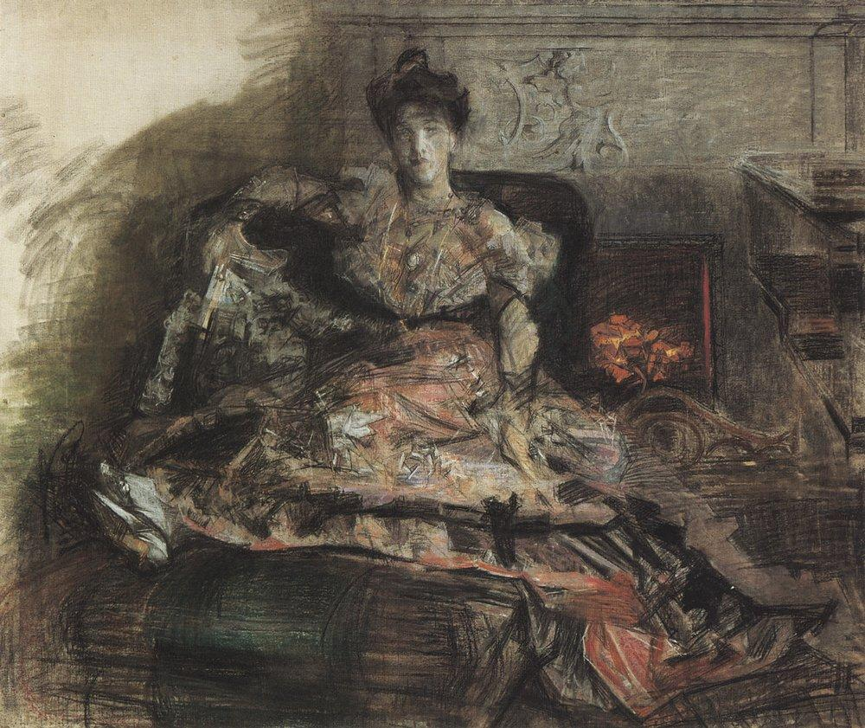
Но все же он смог вернуться к живописи. Он создал в минуту душевного просветления портрет Н. И. Забелы(1905) «После концерта». Широкая тахта. Дама в вечернем туалете. Тлеют угли в камине. Нежны ее руки. И в то же время какая-то напряженность прощания была уловлена всеми в этом холсте. Болезнь прогрессировала, в 1906 году Врубель ослеп.

Slide 15
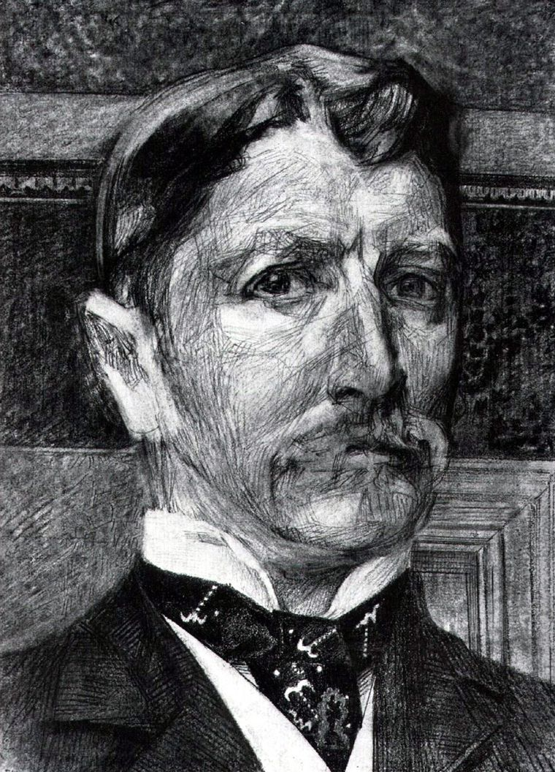
Его похороны состоялись в апреле 1910 года-отпевали его в Академии художеств.
Михаил Врубель – фигура значительная в отечественном искусстве. Такое художественное течение как символизм, нашло в нем яркого своего выразителя.

